Slide 1
Programação e Estrutura de Dados
Pilhas

Slide 2
Pilhas
Uma pilha é uma estrutura de dados que pode ser acessada somente por uma de suas extremidades para armazenar ou recuperar dados. Toda essa idéia será realizada através do topo da pilha.
As duas operações básicas – armazenar e recuperar – são implementados por funções de empilhamento - push() e desempilhamento - pop().

Slide 3

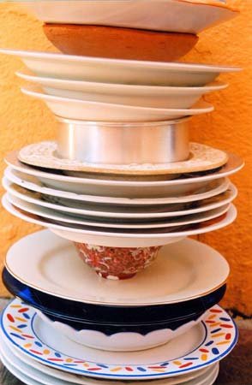
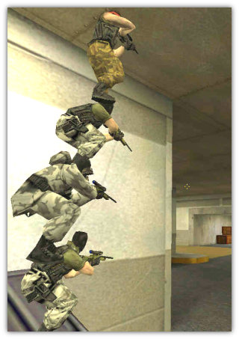


Pilha – O que é?

Slide 4
Pilha – O que é?
TOPO

Slide 5
Pilhas – Complementando a Definição
Estruturas de Dados mais Simples
Lista com restrição de acesso
Todo o acesso a elementos é feito pelo TOPO
Itens removidos na ordem inversa à que foram inseridos
Um elemento só sai quando todos que chegaram depois dele foram removidos
O primeiro que sai é o último que entrou
LIFO (Last In, First Out)‏

Slide 6
Aplicações
Exemplos de aplicações
Fórmulas parametrizadas
Chamadas recursivas a programas
Avançar e voltar em navegadores
Desfazer e refazer em editores de texto

Slide 7
Operações básicas
Inicializar a pilha
Verificar se está cheia
Verificar se está vazia
Empilhar (push)‏
Inserindo um elemento no topo da pilha
Desempilhar (pop)‏
Remove um elemento do topo da pilha

Slide 8
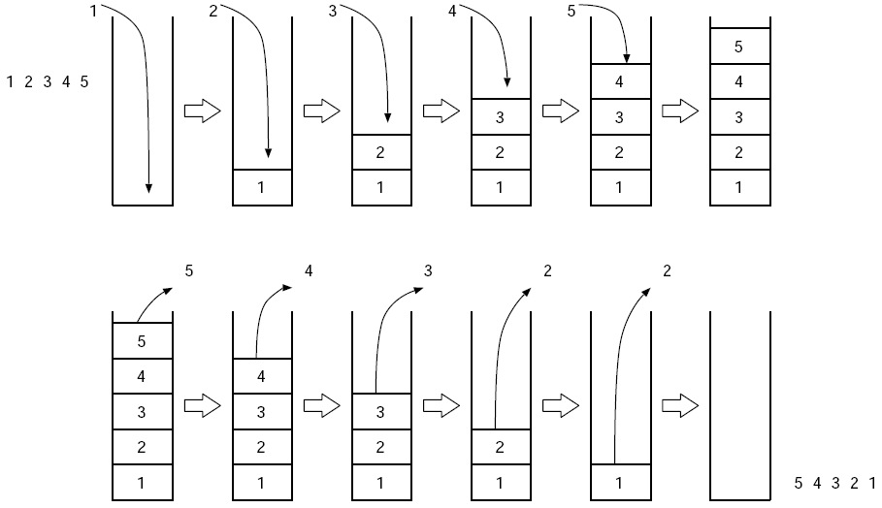
Operações básicas
1

Slide 9
Implementação Dinâmica
Utiliza elementos ligados por ponteiros (lista encadeada)
Variáveis
Célula base (criadas em tempo de execução)‏
Elemento
Apontador para a próxima célula
Apontador para a célula topo
Não ocasiona overflow

Slide 10
Implementação Dinâmica
pilha = $70
12
$75
15
$79
11
$72
17
NIL
struct celula
{
int valor;
struct celula *prox;
};
struct celula *topo; //Ponteiro para o “topo” da pilha

Slide 11
Algoritmos (Operações)
Inicializar_pilha()
Pilha_vazia()‏
Push()‏
Pop()‏

Slide 12
int main()
{
char escolha;
primeiro = NULL; //Inicia a Pilha Vazia!
for ( ; ; )
{
escolha = menu ();
switch ( escolha )
{
case ‘i' :
case ‘I' : { insere(); } break;
case 'm' :
case 'M' : { mostra_todos(); } break;
case ‘r' :
case ‘R' : { remove(); } break;
case ‘t' :
case ‘T' : {
exit ( 0 );
} break;
default : { printf ( "Opcao invalida. \n" ); }
}
printf ( "\n \n \n" );
}
system ( "Pause" );
return 0;
}
#include <stdio.h>
#include <stdlib.h>
struct Elemento
{
char nome [100];
struct Elemento *proximo;
};
struct Elemento *primeiro; //Ponteiro para o
//“topo” da Pilha
char menu ();
void insere ();
void mostra_todos();
void remove ();

Slide 13
void insere ()
{
system ( "cls" );
printf ( "\n \n \n" );
struct Elemento *novo;
novo = malloc ( 1 * sizeof (struct Elemento) );
novo->proximo = primeiro;
printf ( “Digite o Nome a inserir na Pilha: \n" );
fflush ( stdin ); gets ( novo->nome );
primeiro = novo;
}
void remove ()
{
system ( "cls" );
printf ( "\n \n \n" );
struct Elemento *aux;
if(primeiro != NULL)
{
aux = primeiro; // aux aponta para o primeiro!
primeiro = primeiro ->proximo; //primeiro aponta para o “segundo”
printf(“ Nome removido da Pilha: %s\n”, aux->nome);
free(aux); //Libera a área de memória onde o nome estava
}
else
printf(“Pilha Vazia!!!\n”);
}

Slide 14
void mostra_todos ()
{
system ( "cls" );
printf ( "\n \n \n" );
struct Elemento *aux;
aux = primeiro;
while ( aux != NULL )
{
printf ("%s \n", aux->nome);
aux = aux->proximo;
}
}
char menu ()
{
printf ("\n \n \n");
char opcao;
printf ( "(I)nserir novo nome na pilha. \n" );
printf ( "(M)ostrar todos . \n" );
printf ( "(R)emover um nome da pilha. \n" );
printf ( "(T)erminar. \n" );
fflush ( stdin );
scanf ( "%c", &opcao );
return opcao;
}

Slide 15
Pilha – Aplicações – Mais Exemplos
#include <stdio.h>
typedef struct noh
{
int info;
struct noh *prox;
} tipoNo;
typedef struct pilha
{
tipoNo* topo;
} tipoPilha;
tipoPilha * criar()
{
tipoPilha* p;
p = (tipoPilha *) malloc(sizeof(tipoPilha));
p->topo = NULL;
return p;
}

Slide 16
Pilha – Aplicações – Mais Exemplos
void push(tipoPilha *p, int x)
{
tipoNo* aux;
aux = (tipoNo *) malloc(sizeof(tipoNo));
aux->info = x;
aux->prox = p->topo;
p->topo = aux;
}
int vazia(tipoPilha *p)
{
return (p->topo == NULL);
}

Slide 17
Pilha – Aplicações – Mais Exemplos
int pop(tipoPilha *p)
{
int x;
tipoNo* aux = p->topo;
tipoNo* a;
if(vazia(p))
{
printf("Pilha vazia");
exit(1);
}
x = p->topo->info;
a = aux->prox;
p->topo = a;
free(aux);
printf("Retirou o elemento %d",x);
return (x);
}

Slide 18
Pilha – Aplicações – Mais Exemplos
void libera(tipoPilha *p)
{
tipoNo* q = p->topo;
while (q != NULL )
{
tipoNo *t = q->prox;
free(q);
q = t;
}
free(p);
}
void imp(tipoPilha* p)
{
tipoNo* q;
q = p->topo;
while (q != NULL)
{
printf("\n%d",q->info);
q=q->prox;
}
}

